Slide 1
爐管新人學習進度報告
2025.06.23~ 2025.07.04
梁碩智

Slide 2
兩週PM內容
日期 | 機台 | 工作內容
6/23 | 跟值
6/24 | 跟值
6/25 | 跟值
6/26 | 跟值
6/27 | 跟值
6/30 | LP-T6 | 3PM
7/1 | GRD-3
7/2 | LP-T3 | 3PM
7/3 | LP-P2 | 5PM
7/4 | LP-P2 | 確認傳送

Slide 3
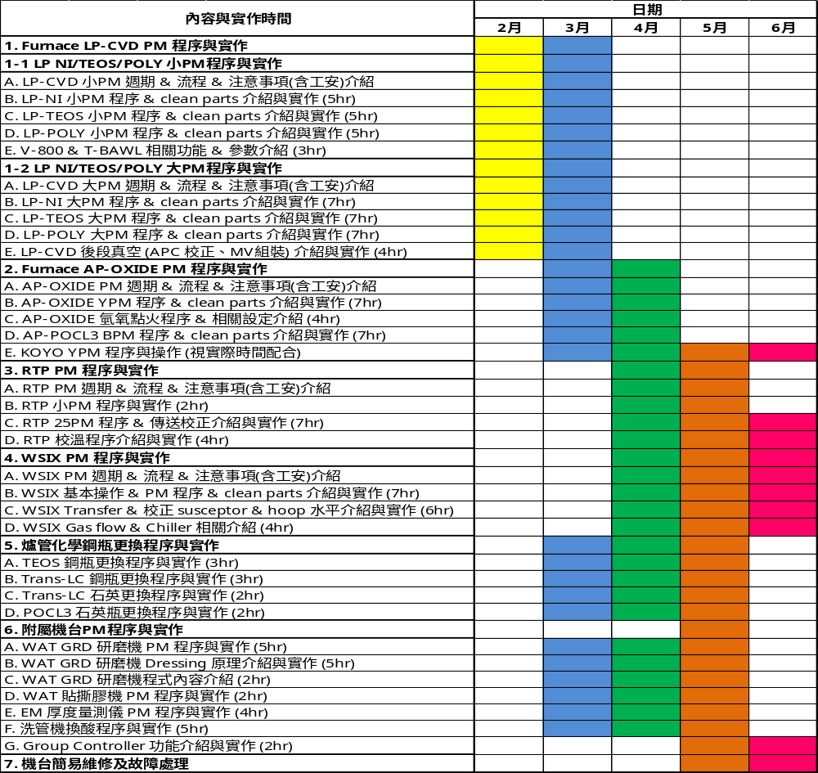
學習進度

Slide 4
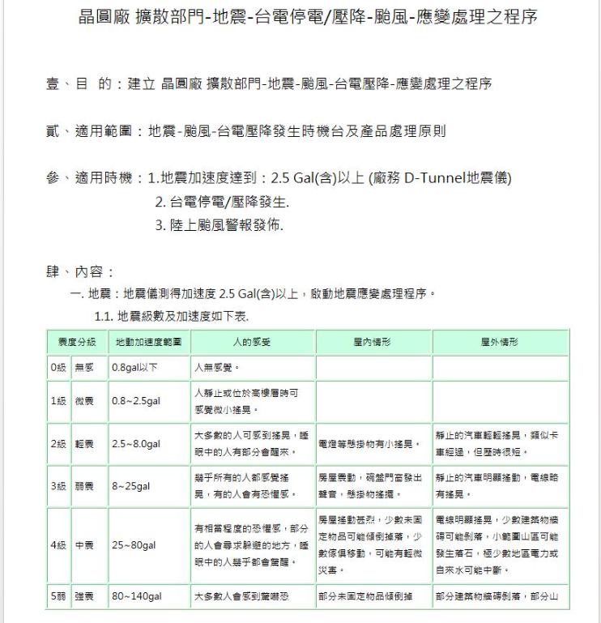
1 Gal=1 cm/sec2地震2級及以上(以廠務通知為準)

Slide 5
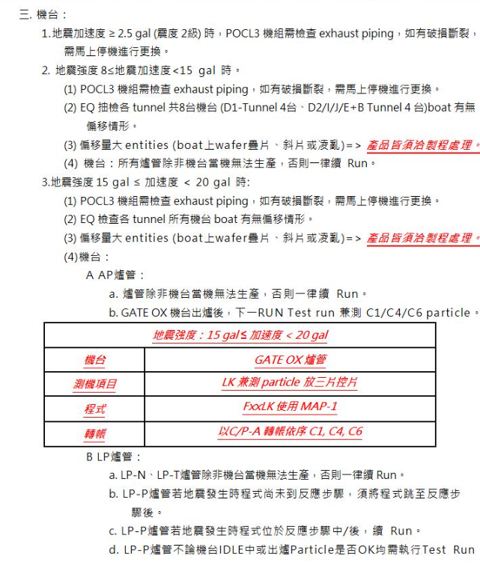

Slide 6
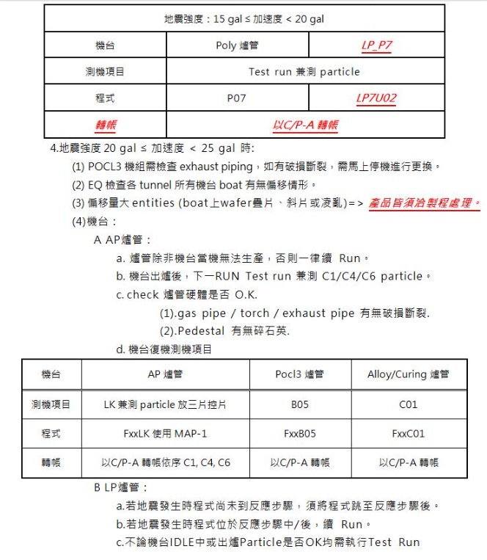

Slide 7
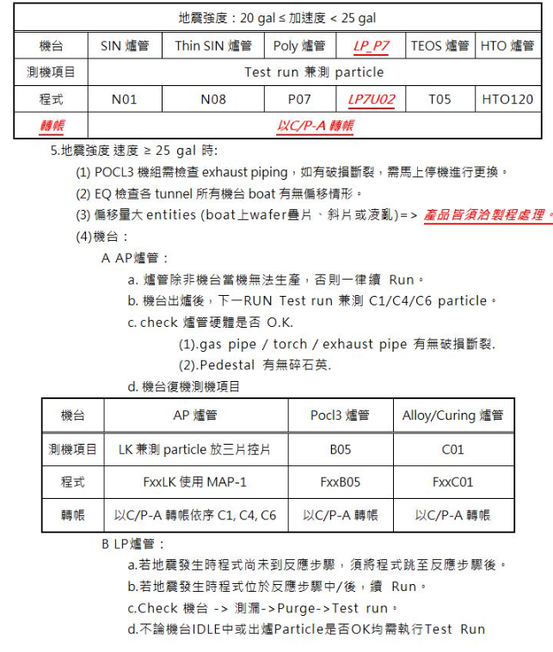
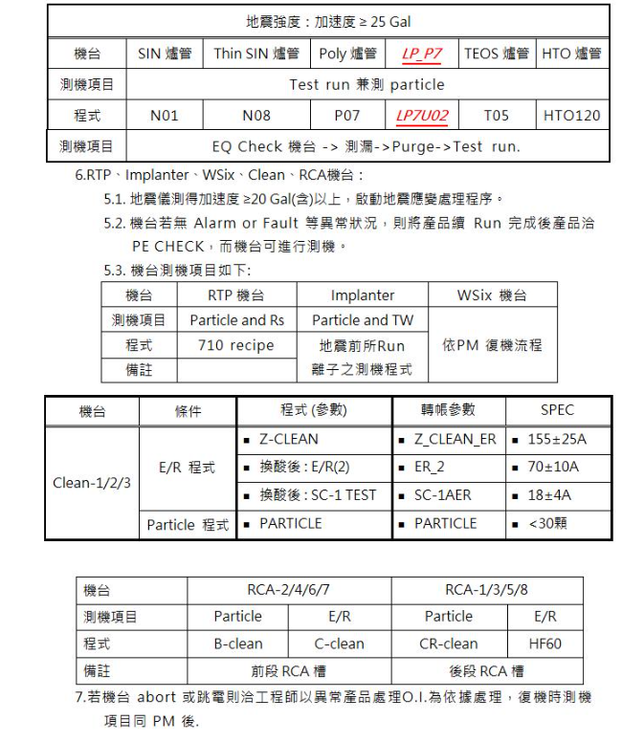

Slide 8
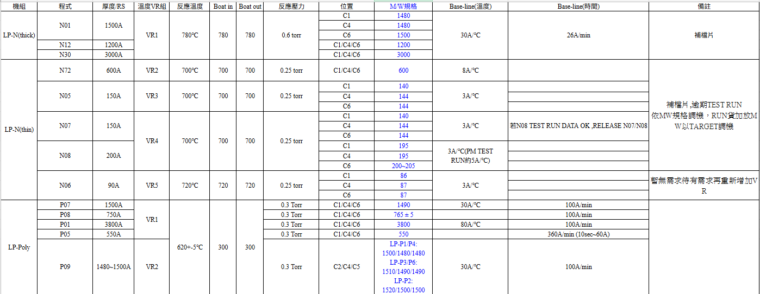
大夜沒有製程在時，LP機台TOX有問題需要調整機台溫度VR組
M3100 (M3200)面板 SET V DATA裡面改溫度設定組
厚度調整溫度可以參考製程交接
例如P07 1500A 調整1度差30A，所以每少1度會少30A(反之加)

Slide 9
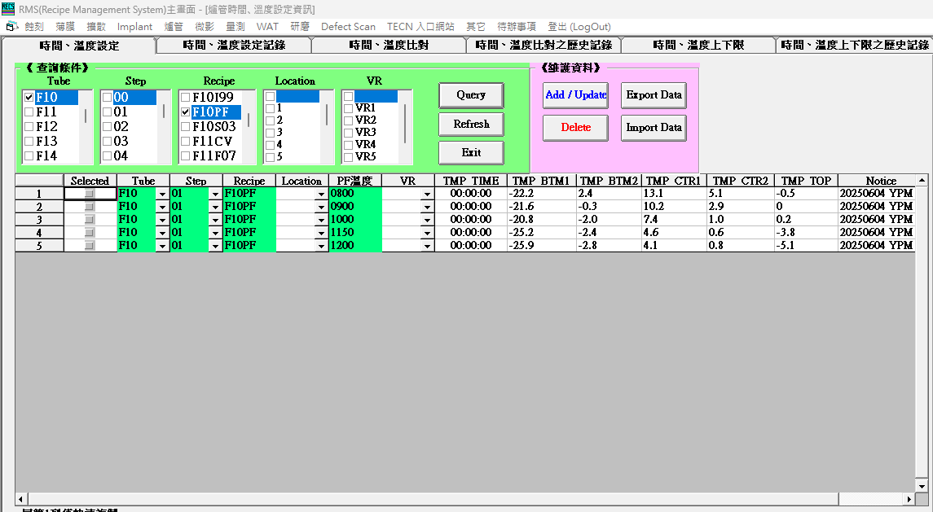
AP PM完測完PF要從機台 UPLOAD到GC資料上傳完 需要來RMS 點爐管 機台狀況FSM 時間溫度比對 把PF溫度組改成現在的參數，要標記時間、為什麼要改，例如 6/4 YPM (參數要確認清楚) SELECTED打勾按ADD/UPDATE

